Slide 1
MAPAS E PROJEÇÕES CARTOGRÁFICAS
Prof. Felipe
http://geografiafacil.wix.com/geografiafacil
Lembrem que esses slides são nada sem o conteúdo do livro e o que foi passado em aula. Aqui vocês encontraram apenas uma breve pincelada na matéria

Slide 2
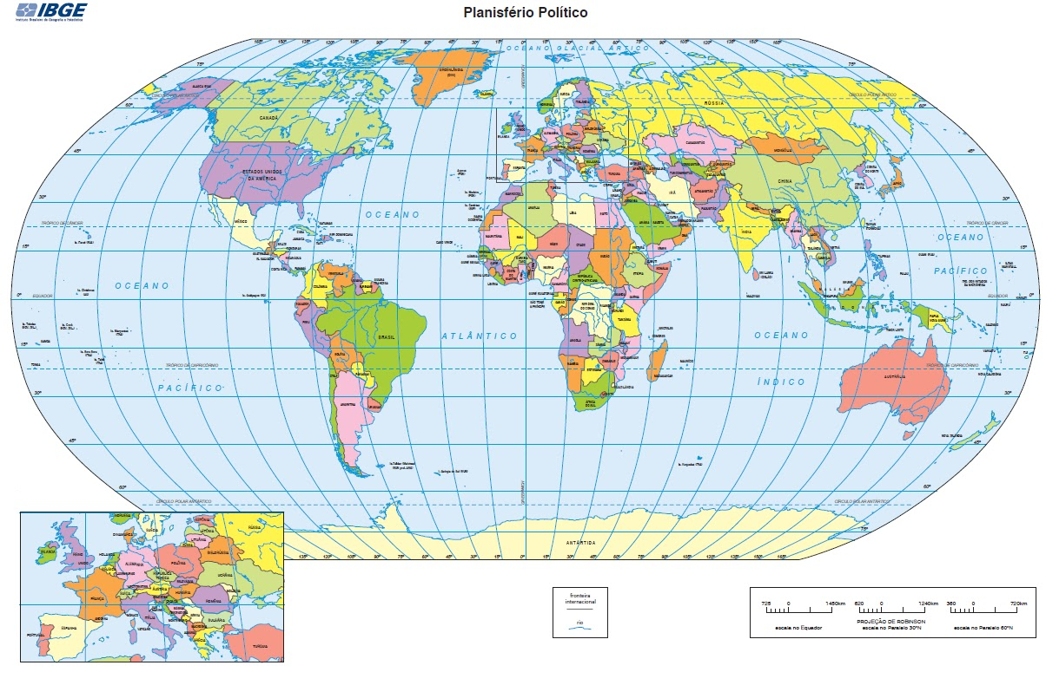
MAPAS
O QUE SERIA UM MAPA?
ISSO AI É UM MAPA?

Slide 3
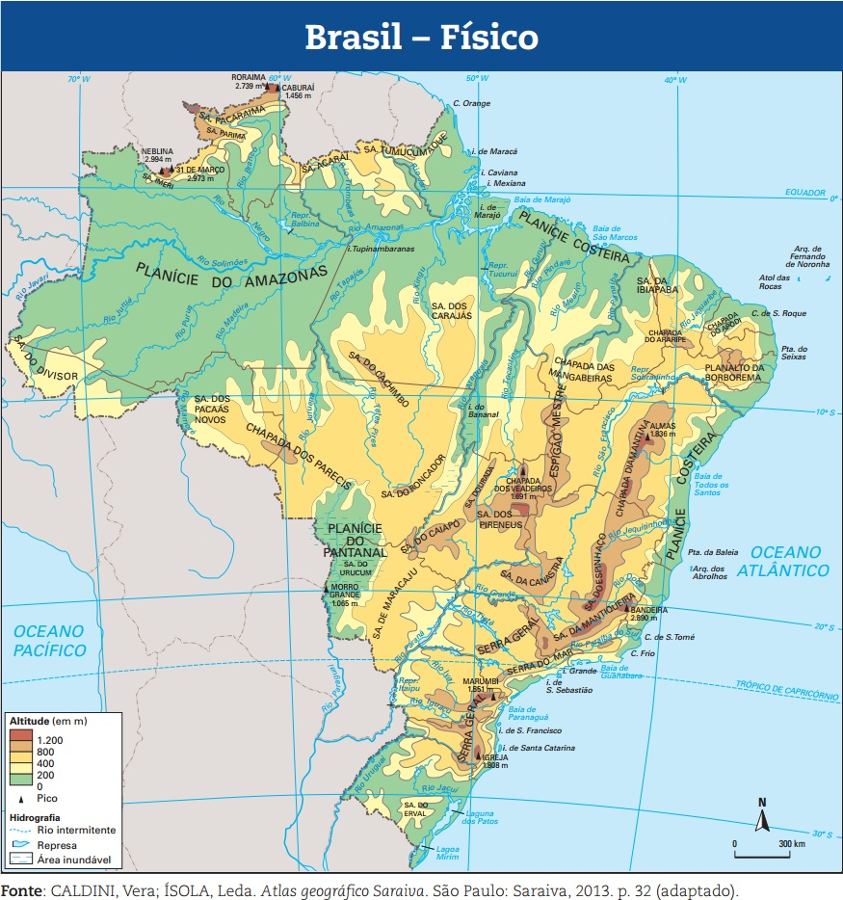
MAPAS
O QUE SERIA UM MAPA?
E ISSO?

Slide 4
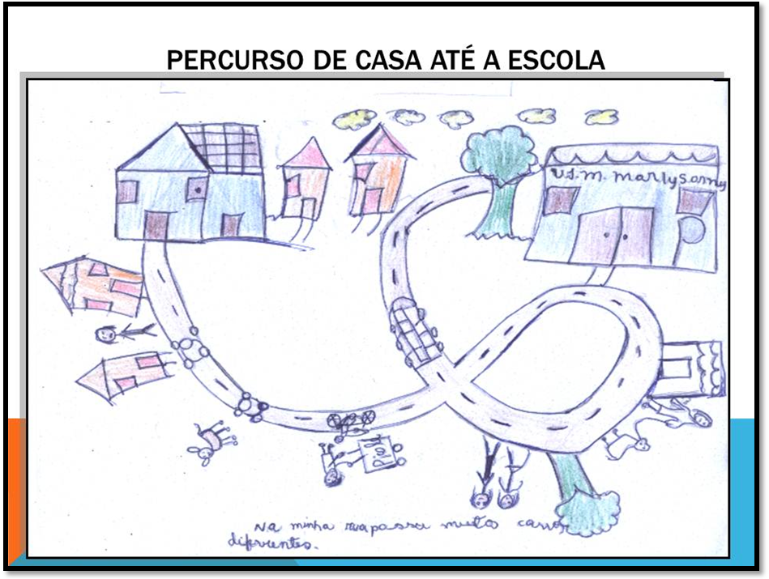
MAPAS
O QUE SERIA UM MAPA?
E ESSE AÍ EMBAIXO? É UM MAPA?

Slide 5
MAPAS
AFINAL O QUE SERIA UM MAPA?
Mapa é uma representação visual que apresenta algumas características básicas:
Título,
Orientação (Norte, Sul, Leste ou Oeste),
Escala (relação de proporção entre o real e a representação),
Legenda,
Fonte (de onde vieram as informações contidas no mapa),

Slide 6
MAPAS
A história da cartografia (que é a ação de fazer os mapas ) tem origem há muuuuuito tempo atrás.
Muito mesmo! Tipo milhares de anos antes Cristo!
As primeiras tentativas de representar o espaço ao redor datam de quase 20000 anos atrás!! São representações de estrelas pintadas em cavernas.
ATÉ O TAMANHO DA TERRA FOI CALCULADO USANDO A CARTOGRAFIA!

Slide 7
Representação de Çatalhöyük (atual Turquia) – 7000 BC
Apesar de ser considerada uma representação espacial de uma antiga vila e o mapa mais antigo do mundo por alguns pesquisadores, por outros é considerada apenas um desenho com formas geométricas.

Slide 8
MAPAS
E AFINAL QUAIS SÃO AS UTILIDADES DOS MAPAS??
M-U-I-T-A-S!!
Planejar uma viagem,
Política,
Turismo,
Calcular distância,
Localização,
Achar a casa do crush no google maps...

Slide 9
ALGUNS MAPAS HISTÓRICOS
Mapa mundi de Herodoto – 450 DC

Slide 10
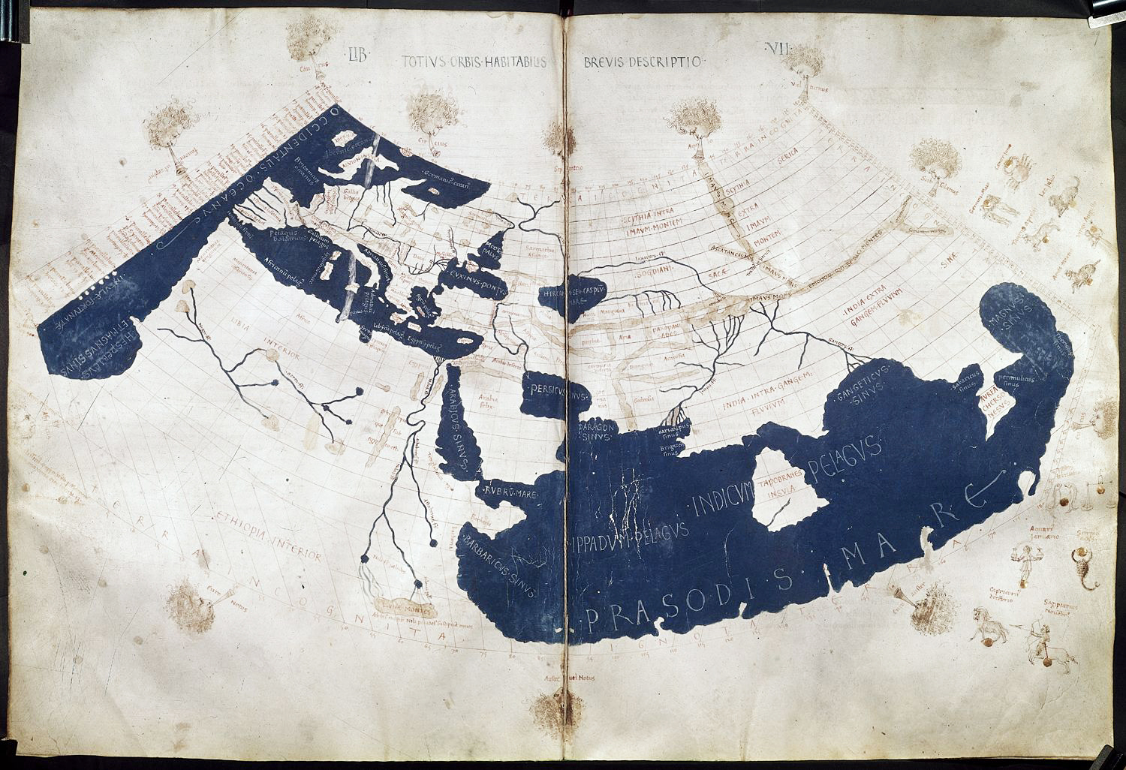
Mapa mundi de Ptolomeu - 150 AC
Idealizado pelo grego Ptolomeu no sec. 2, esse mapa foi usado até meados do sec. 16!

Slide 11
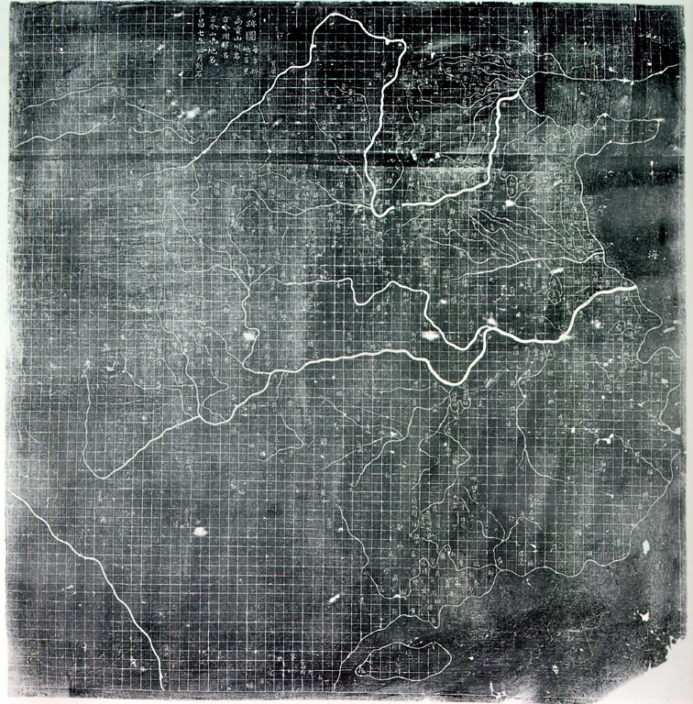
Mapa chinês mostrando os rios e a costa do império da época. Ano 1137 DC
O mapa já está em escala com cada quadricula medindo aproximadamente 500 metros.

Slide 12
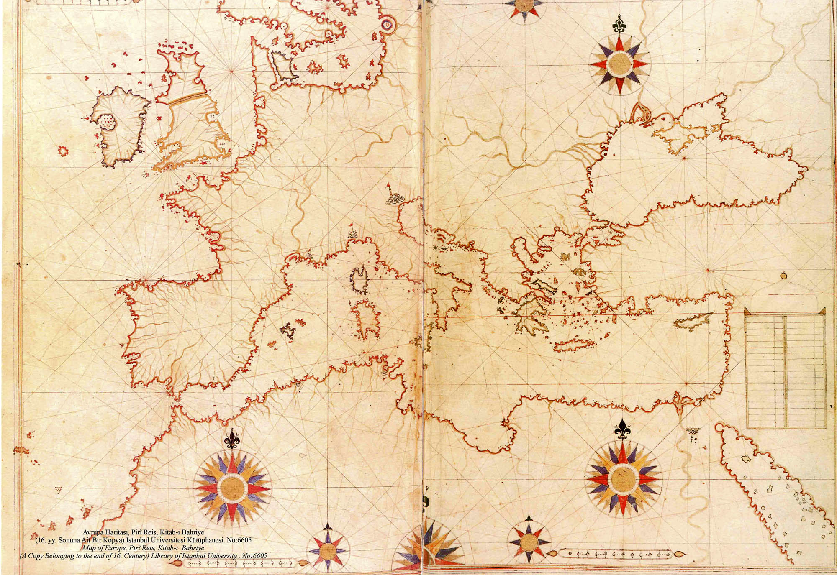
Mapa da Europa – 1513 DC (como desenhar isso na época? Sem waze e google earth?)

Slide 13
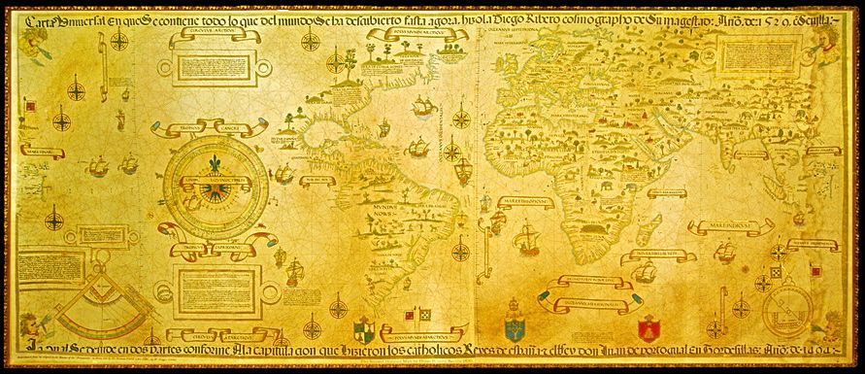
USO POLÍTICO DE MAPAS – O mapa acima foi feito em 1529 por Diogo Ribeiro. Nesse mapa ele alterou propositalmente a localização das ilhas da Indonésia para deixá-las dentro do espaço pertencente à Espanha no tratado de Tordesilhas (1492), enquanto na verdade elas estariam dentro da área de influência de Portugal.
POR QUE ELE FEZ ISSO??
Como os mapas eram a única fonte de consulta da época. Essa “pequena e inocente” modificação daria direito de exploração das ilhas apenas aos espanhóis.
Muito brother esse tal Diogo... Mas ele deveria ter algumas contas atrasadas e precisava da grana...

Slide 14
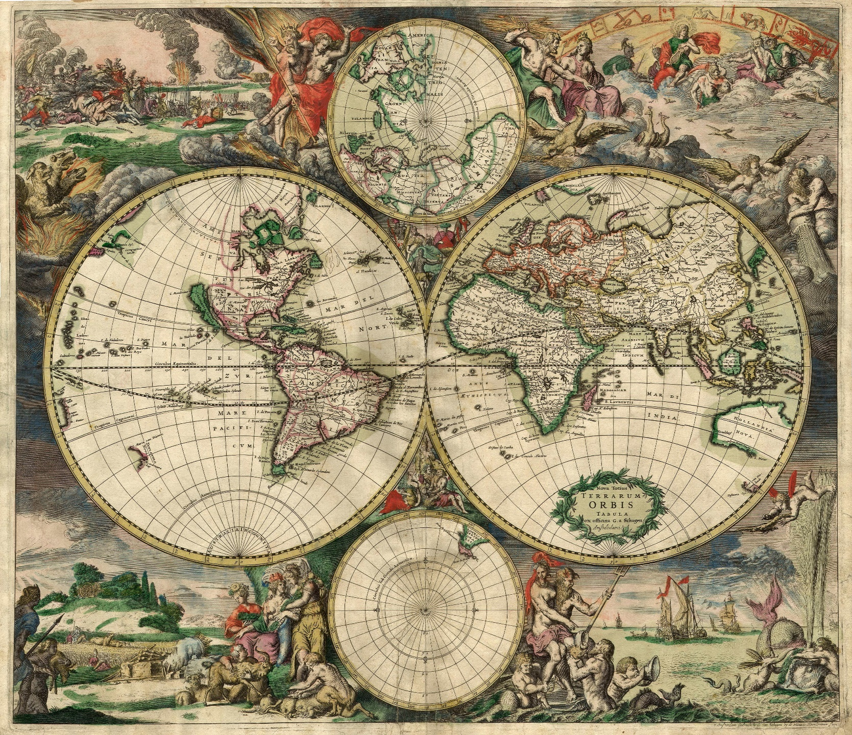
Mapa mundi europeu de 1689 DC (Gerard van Schagen‘s)
Reparem que o continente americano ainda aparece com um pedaço faltando (parte superior esquerda onde hoje seria parte do Canadá)
Da mesma maneira o continente da Antártica também não aparece, pois ainda não havia sido descoberto.

Slide 15
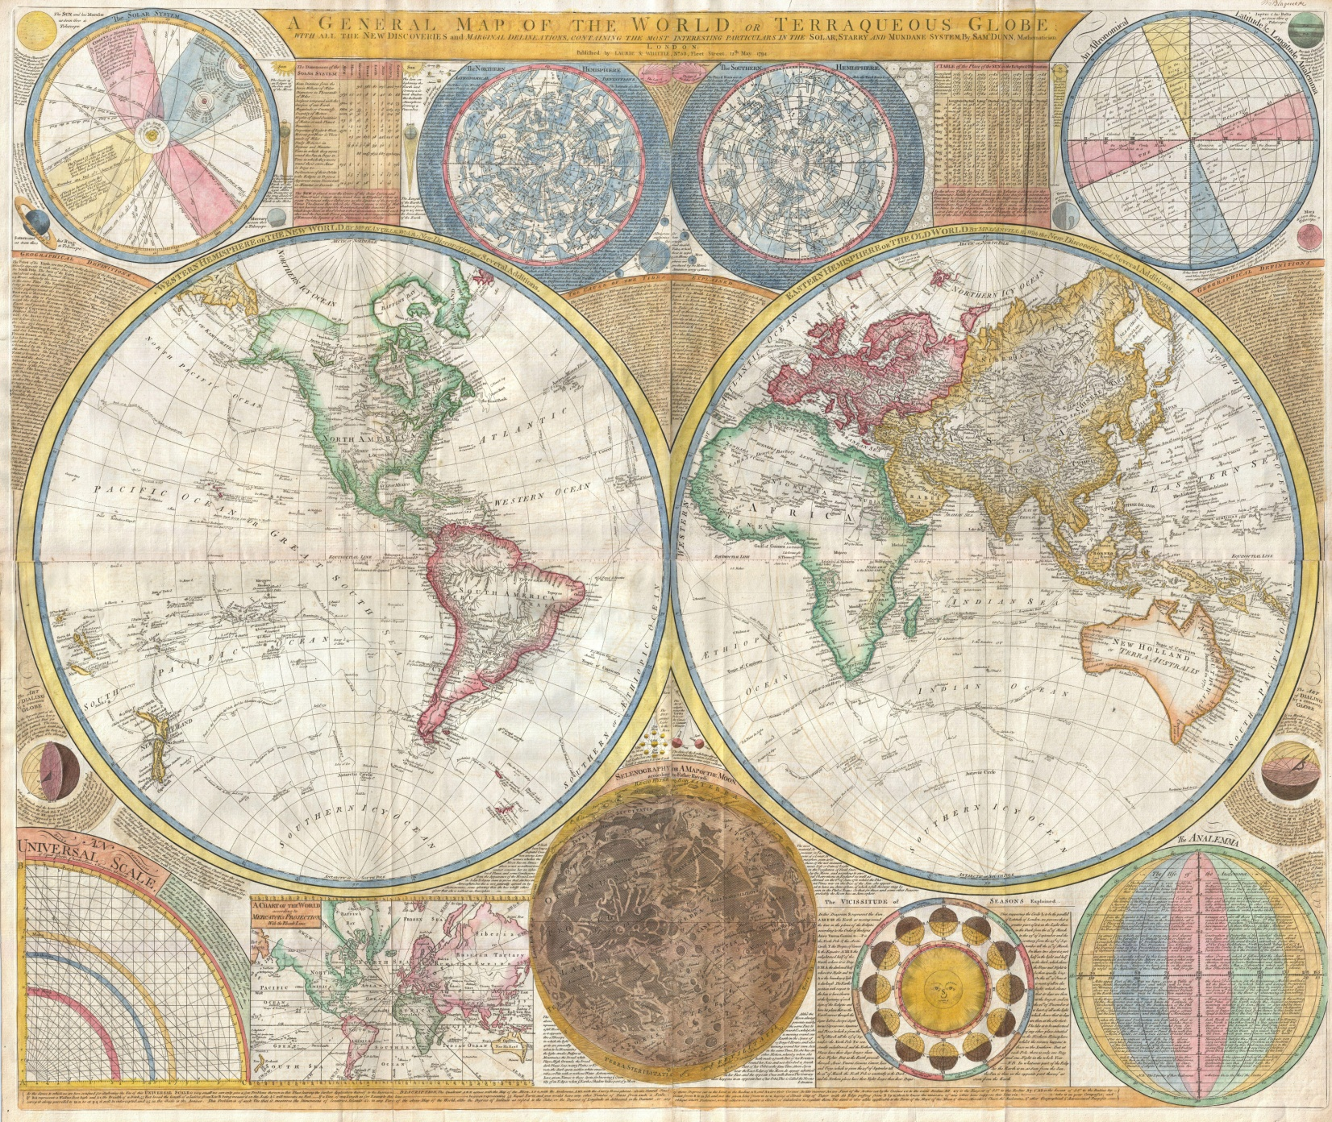
Mapa mundi europeu de 1794 DC
(Samuel Dunn)
Esta mapa é muito parecido com o anterior, mas reparem que aqui a América do Norte já está com seu contorno preenchido por inteiro (35 anos após o outro mapa).

Slide 16
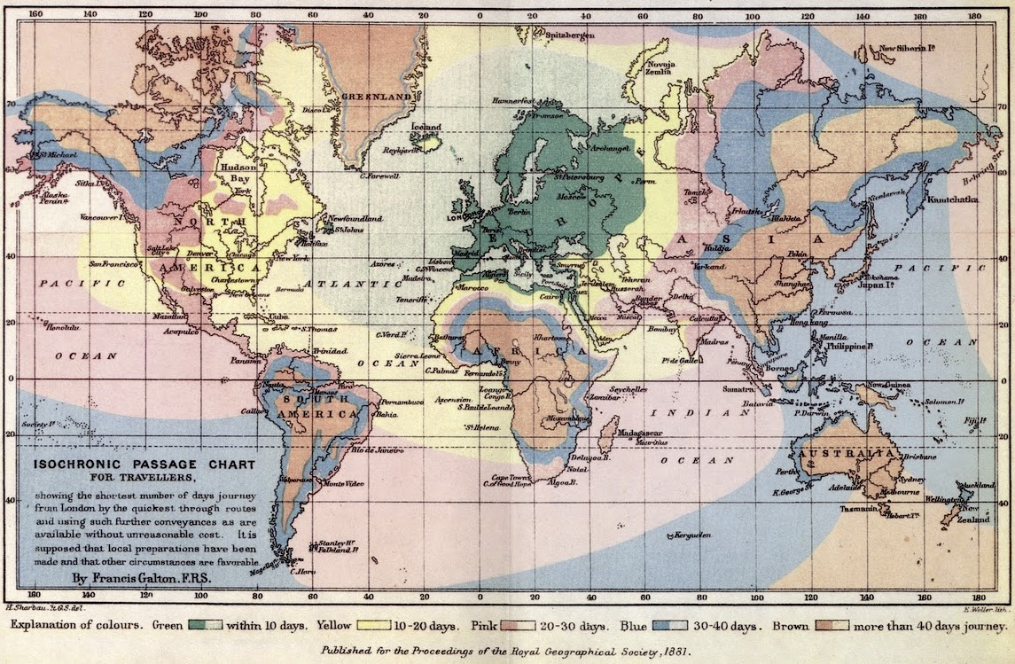
Mapa mundi europeu contendo os dias de viagem para cada lugar do mundo (representados pelas cores no mapa) a partir de Londres – 1881 DC

Slide 17
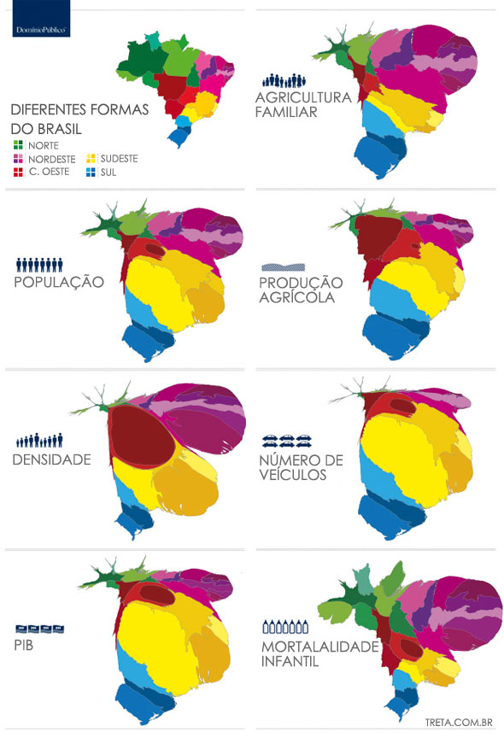
Anamorfoses → modo especial de representar um mapa que sofre deformações de acordo com a informação apresentada.
Exemplo: no mapa do canto inferior direito (dados de mortalidade infantil) a região nordeste aparece mais “inchada” que as demais. Isso quer dizer que os estados dessa região têm um índice de mortalidade infantil maior. Quanto maior o “inchaço” mais representatividade o dado tem na área. Quanto menor o “inchaço” menor é a representatividade do dado na área.

Slide 18
IMPORTANTE
ANTES DE COMEÇARMOS A VER QUALQUER ASSUNTO SOBRE MAPAS É IMPORTANTE SABER QUE OS MAPAS NÃO SÃO NEUTROS! ELES REVELAM O POSICIONAMENTO E AS IDÉIAS DE QUEM OS FEZ. NÃO ACHEM QUE O MAPA QUE NÓS USAMOS NO BRASIL É O MESMO QUE SE USA NA CHINA... FALANDO NISSO... PRESTEM ATENÇÃO NOS DOIS ULTIMOS SLIDES... PERCEBERÃO UMA DIFERENÇA NOS MAPAS MUNDI. BOM ESTUDO!

Slide 20
CLASSIFICAÇÃO QUANTO A DEFORMAÇÃO
CONFORME – projeção que mantém as formas (ângulos) iguais no plano projetado como na realidade.
EQUIVALENTE – projeção que mantém as áreas iguais no plano projetado como na realidade.
EQUIDISTANTE – projeção que mantém as distâncias iguais no plano projetado como na realidade.
AFILÁTICA – projeção que não mantém relação de área e forma (ângulos) com a realidade.

Slide 21
PROJEÇÕES CILINDRICAS
Usam um cilindro como base de projeção,
Os paralelos (latitudes) e meridianos (longitudes) são formados por linhas paralelas e concorrentes entre si.

Slide 22
PROJEÇÕES CÔNICAS
Usam um cone como base de projeção,
Os paralelos (latitudes) são semi-circulares e os meridianos (longitudes) são radiais (convergem para um ponto central.

Slide 23
PROJEÇÕES AZIMUTAIS
Usam um plano como base de projeção,
Os paralelos (latitudes) são circulares e os meridianos (longitudes) são formados por linhas retas radiais (que convergem para o centro da projeção.

Slide 24
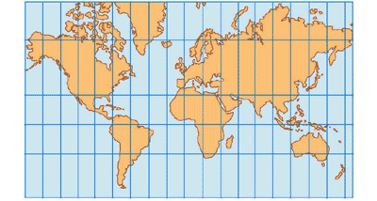
PROJEÇÕES ESPECIAIS
São projeções modificadas dos 3 tipos básicos (cilíndricas, cônicas e azimutais) que apresentam características próprias.
Projeção Universal Transversa de Mercator
Grande deformação acima de 80º de latitude. Não representa os pólos,
Países da Europa estão muito ampliados (mostra a hegemonia da época),
É uma projeção conforme (conserva os ângulos)

Slide 25
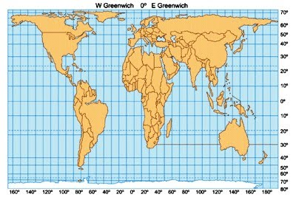
PROJEÇÃO DE PETERS
Projeção equivalente (conserva as áreas originais dos territórios),
Nessa projeção os países emergentes aparecem com mais destaque que os europeus.

Slide 26
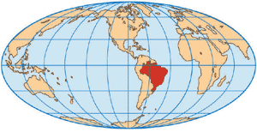
PROJEÇÃO DE MOLLWEIDE
Projeção equivalente (conserva as áreas originais dos territórios),
Muito usadas para confecção de mapas mundi.

Slide 27
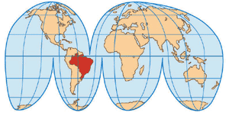
PROJEÇÃO DE GOODE
Projeção equivalente (conserva as áreas originais dos territórios),
Essa projeção enfatiza a relação entre as massas de oceano e continente

Slide 28
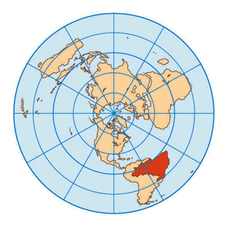
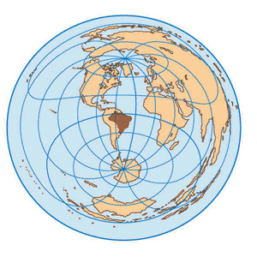
PROJEÇÃO AZIMUTAL CENTRADA EM SÃO PAULO
Projeção eqüidistante (conserva as distâncias do ponto central),
Essa em especial mantem as distâncias verdadeiras medidas a partir do centro do mapa (lembra uma tela de radar).
Esse mapa tem seu centro no polo sul geográfico. Isso quer dizer que as distâncias medidas a partir do centro do polo para qualquer lugar do mapa serão verdadeiras.
Esse mapa tem seu centro no Brasil (São Paulo). Isso quer dizer que as distâncias medidas a partir de São Paulo para qualquer lugar do mapa serão verdadeiras.

Slide 29
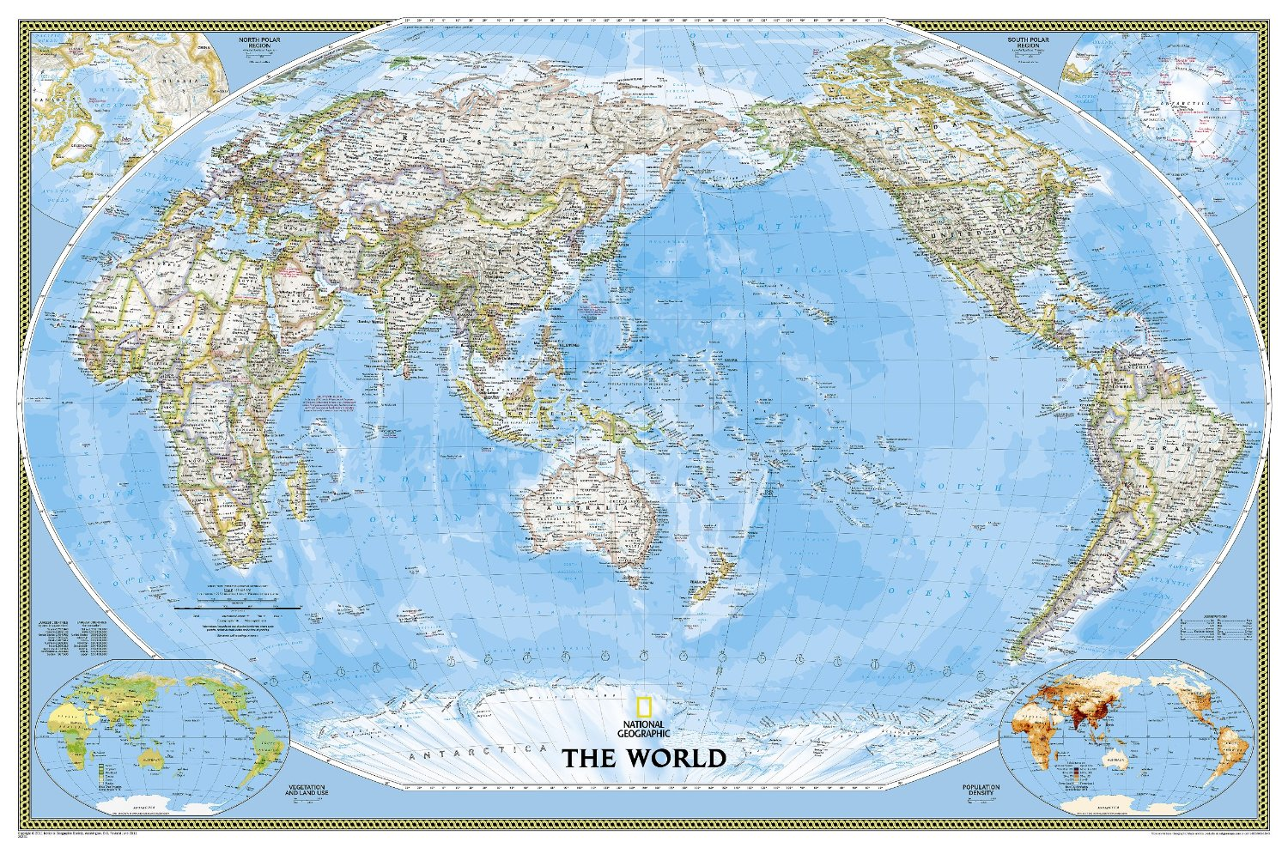
PROJEÇÃO DE HÖLZEL
- Projeção afilática (não conserva nem as áreas nem os ângulos).

Slide 30
POR QUE NÃO CONFIAR TANTO NOS MAPAS?
DÊ UM CLIQUE NO BOTÃO ABAIXO PARA ACESSAR UM VÍDEO NO YOUTUBE SOBRE AS PROJEÇÕES CARTOGRÁFICAS E SUAS DISTORÇÕES. É BEM RAPIDINHO E VALE A PENA.

Slide 31
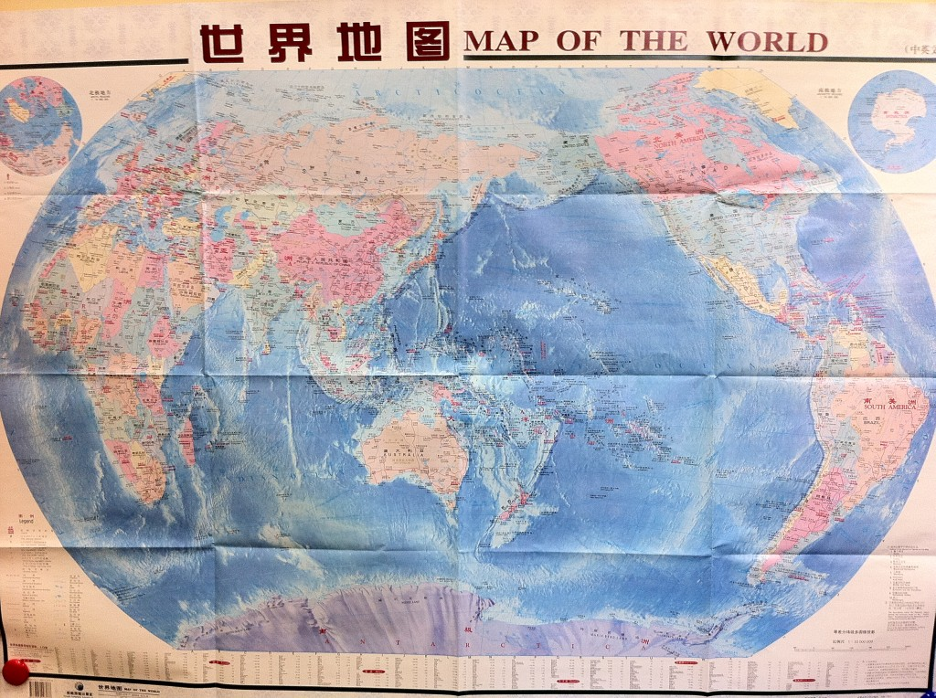
Esse mapa chinês mostra o mundo na visão deles. Nesse caso a China e a Ásia ocupam uma posição de destaque (parte do meio do mapa) em vez de a Europa. Nós estamos acostumados em ver a Europa no meio, mas isso só acontece porque nossos mapas são feitos sob a influência da cultura ocidental que é, na sua raiz, européia.
Da próxima vez que dermos de cara com um mapa que nunca vimos, ou algum conhecido mesmo, tente olhar pra ele de outro modo e pensar que o desenho ali não foi feito aleatoriamente, ele tem um motivo por trás.
Abraço.

Slide 32
AZIMUTAL

